Slide 1

Sprachliches Denktraining
Lexikalische Spiele
Autor:
Deutschlehrerin Larina T.W.
Lyzeum №1158, Moskau

Slide 2

Rätsel: Buchstaben ersetzen
Anleitung:
Von Zeile zu Zeile darf immer nur ein Buchstabe verändert werden.
Ei, au, sch… zählt als ein Buchstabe.

Slide 3
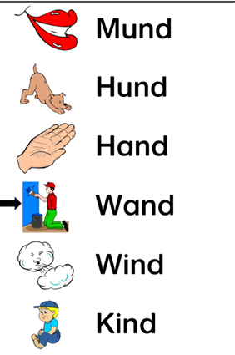

Slide 4
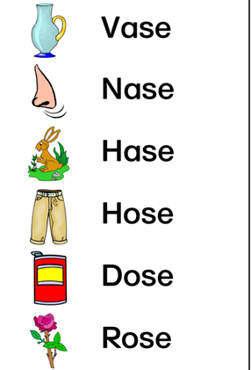

Slide 5
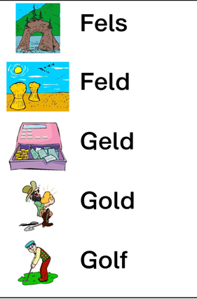

Slide 6

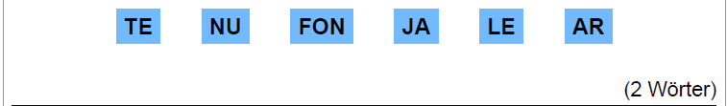
Silbenrätsel
Januar, Telefon

Slide 7

Silbenrätsel
Banane, Sekunde

Slide 8
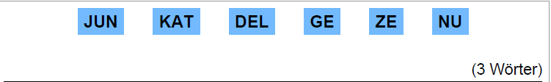
Silbenrätsel
Katze, Junge, Nudel

Slide 9
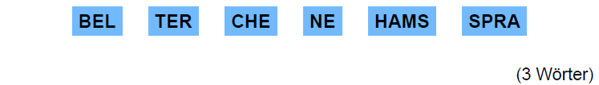
Silbenrätsel
Sprache, Hamster, Nebel

Slide 10



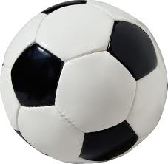
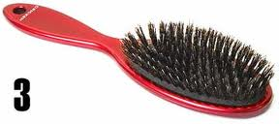
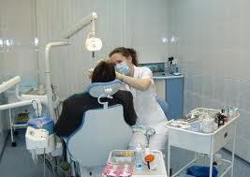
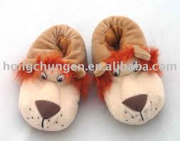
Bilde neue Wörter
Die Augen | Die Bürste
Der Schnee | Der Boden
Der Fuß | Der Mann
Der Zahn | Der Block
Das Haus | Das Rad
Der Kauf | Der Arzt
Die Hand | Der Fahrer
Der Motor | Der Schuh
Die See | Die Bremse
Das Haar | Der Ball

Slide 11
Lösungen
Der Augenblick, der Augenarzt, der Schneeball, der Schneemann, der Fußball, der Fußboden, der Zahnarzt, die Zahnbürste, das Zahnrad, der Hausarzt, der Hausmann, der Hausschuh, der Kaufmann, der Handball, die Handbremse, der Handschuh, die Motorbremse, der Motorfahrer, das Motorrad, der Seefahrer, die Haarbürste

Slide 12
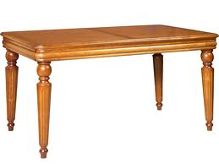
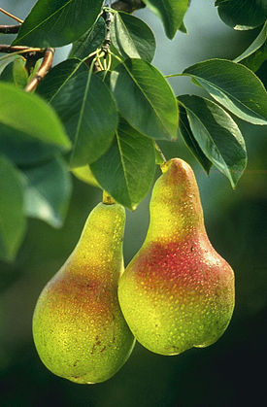
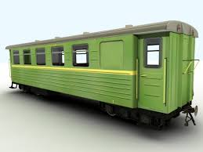

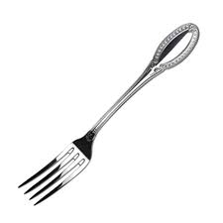
Wie heißen die Wörter

Slide 13
Lösung
T | I | S | C | H
B | I | R | N | E
W | A | G | E | N
G | A | B | E | L
A | N | K | E | R

Slide 14

Welches Wort passt nicht in die Reihe?
Klug, grau, schlau, lustig
Schnell, schwarz, rot, gelb
Spielen, gern, lesen, lachen
Das Quadrat, das Rechteck, die Robbe, der Kreis
Der See, die See, die Insel, der Fluß
Der Fuchs, die Biene, die Löwin, das Zebra

Slide 15
Finde Antonyme
Wort | Antonym
gut | schlecht
jung | alt
fleißig | faul
ruhig | nervös
lustig | traurig
kalt | warm
groß | klein
klug | dumm
stark | schwach
laut | leise

Slide 16
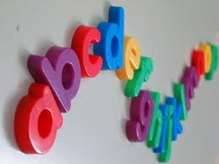
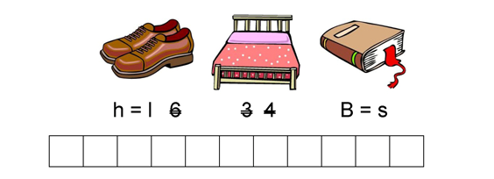
Rebusse

Slide 17
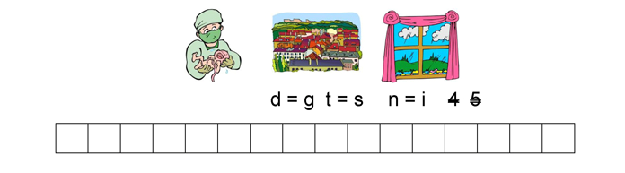
Rebusse

Slide 18
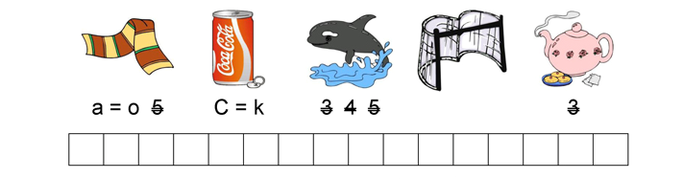
Rebusse

Slide 19
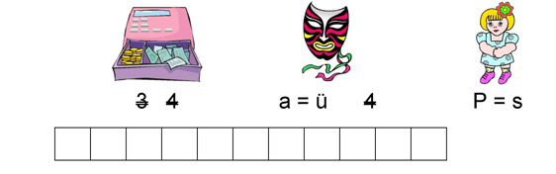
Rebusse

Slide 20
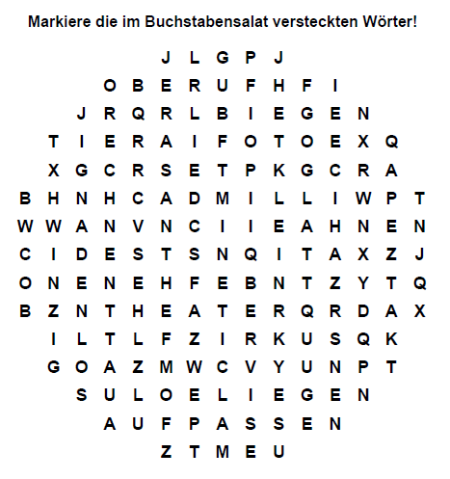
Buchstabensalat

Slide 21
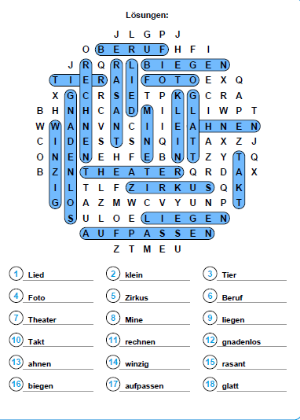

Slide 22
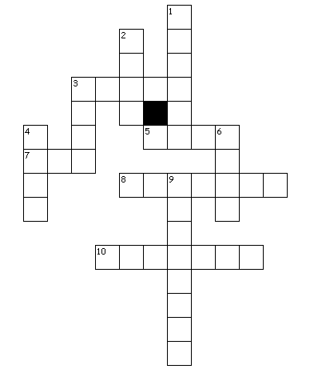
Kreuzworträtsel
senkrecht
1. оранжевый
2. серый
3. разноцветный
4. зеленый
6. синий
9. голубой
waagerecht
3. коричневый
5. желтый
7. красный
8. черный
10. фиолетовый

Slide 23
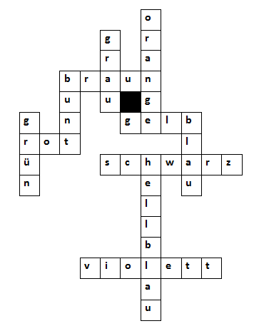
Lösung

Slide 24
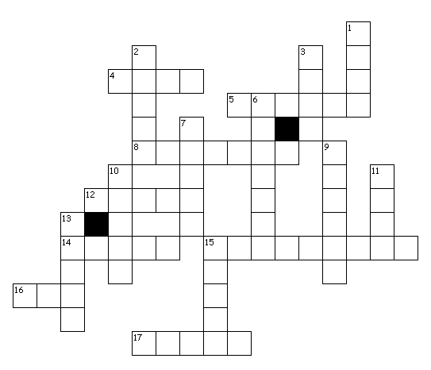
Kreuzworträtsel
senkrecht
1. заяц
2. тюлень
3. собака
6. пингвин
7. зебра
9. лягушка
10. рыба
11. лев
13. лошадь
15. кошка
waagerecht
4. волк
5. паук
8. слон
12. тигр
14. лиса
15. кролик
16. медведь
17. птица

Slide 25
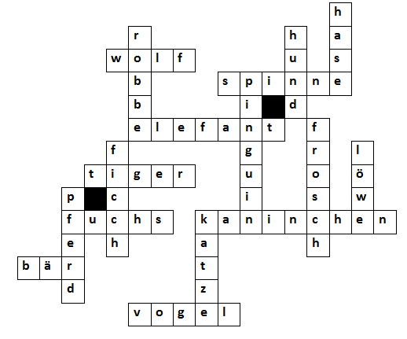
Lösung

Slide 26
Rate: Wer ist das?
Er macht Interviews | der Journalist
Er arbeitet mit den Kindern, liest vor, spielt mit ihnen, singt | der Erzieher
Er kann Reisen organisieren | der Touristikkaufmann
Er hilft seinem Chef, plant seine Arbeit, telefoniert viel | der Sekretär
Er kontrolliert unsere Zähne | der Zahnarzt

Slide 27

Übersetzt die Sprichwörter
Aller Anfang ist schwer.
Лиха беда начало.
Besser spät als nie.
Лучше поздно, чем никогда.
Der Appetit kommt beim Essen.
Аппетит приходит во время еды.
Ende gut, alles gut.
Все хорошо, что хорошо кончается.

Slide 28
Übersetzt die Sprichwörter
Erst die Arbeit, dann das Spiel.
Делу – время, потехе- час.
Es ist nicht alle Tage Sonntag.
Не все коту масленица.
Übung macht den Meister.
Повторение – мать учения.
Wer zuletzt lacht, lacht am besten.
Хорошо смеется тот, кто смеется последним.

Slide 29
Übersetzt die Sprichwörter
Man soll nicht zwei Hasen auf einmal jagen.
За двумя зайцами погонишься – ни одного не поймаешь.
Morgen, morgen, nur nicht heute, sagen alle faulen Leute.
Завтра, завтра, не сегодня, так лентяи говорят.
Zum Lernen ist niemand zu alt.
Век живи – век учись.

Slide 30

Список литературы
Поспелов В.А. Изучаем немецкий легко и весело. -Спб.:Издательский дом «Литера», 2009
http://www.medienwerkstatt
http://www.raetsel-fuer-kinder.de/
http://puzzlemaker.discoveryeducation.com/CrissCrossSetupForm.asp
http://www.lenagold.ru/fon/clipart/b/bukv8.html

Slide 31

Vielen Dank für Ihre Aufmerksamkeit

